Slide 1

การพัฒนาระบบซื้อ-ขาย
ร้านสาดีหย๊ะ มินิสโตร์
Development Trading System Sadeeyah Ministore

Slide 2

สมาชิกในกลุ่ม
นายกฤษฎา เส็นโต๊ะหมุด รหัสนักศึกษา 158205110002
นางสาวดวงกมล สุดทุ่ม รหัสนักศึกษา 158205110013
นายทศพล บัวดำ รหัสนักศึกษา 158205110014
นายอภิสิทธิ์ เพชรแก้ว รหัสนักศึกษา 158205110045
สาขาระบบสารสนเทศ คณะบริหารธุรกิจ
มหาวิทยาลัยเทคโนโลยีราชมงคลศรีวิชัย
2 27

Slide 3

ความเป็นมาและความสำคัญของปัญหา
3 27

Slide 4
วัตถุประสงค์ของการศึกษา
1. เพื่อศึกษาระบบซื้อ-ขาย ร้านสาดีหย๊ะ มินิสโตร์
2. เพื่อพัฒนาระบบซื้อ-ขาย ร้านสาดีหย๊ะ มินิสโตร์
3. เพื่อประเมินความพึงพอใจระบบซื้อ-ขาย ร้านสาดีหย๊ะ มินิสโตร์
4 27

Slide 5








ขอบเขตการศึกษา
ระบบพนักงาน
ระบบค้นหา
ระบบขายสินค้า
ระบบสั่งซื้อ
5 27

Slide 6

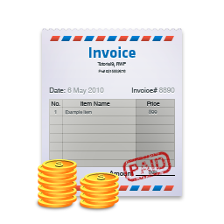





ขอบเขตการศึกษา (ต่อ)
ระบบการรับสินค้า
การจ่ายชำระเงิน
การตัดจำหน่าย
การออกรายงาน
6 27

Slide 7



สถานะของปัญหาและวิธีการศึกษา
การกำหนดปัญหา
การบำรุงรักษา
การวิเคราะห์ปัญหา
วงจรการพัฒนาระบบ SDLC
การติดตั้ง
การออกแบบ
สถานะของปัญหา
การพัฒนาระบบ
การทดสอบ
วิธีการศึกษา
7 27

Slide 8





คำจำกัดความ
การพัฒนา
ระบบ
ซื้อ
8 27

Slide 9




คำจำกัดความ (ต่อ)
ขาย
ร้านสาดีหย๊ะ มินิสโตร์
9 27

Slide 10
ประโยชน์ที่คาดว่าจะได้รับ
1. สามารถศึกษาระบบซื้อ-ขาย ร้านสาดีหย๊ะ มินิสโตร์ ได้
2. ได้ระบบซื้อ-ขาย ร้านสาดีหย๊ะ มินิสโตร์
3. ผู้ใช้งานมีความพึงพอใจในระบบซื้อ-ขาย ร้านสาดีหย๊ะ มินิสโตร์
10 27

Slide 11
เนื้อหาเหตุผลและทฤษฎีที่สำคัญ
อธิบายตามหัวข้อดังนี้
1. ทฤษฎีที่เกี่ยวข้อง
2. ทฤษฎีเกี่ยวกับการจัดการระบบฐานข้อมูล
3. ทฤษฎีที่เกี่ยวกับการพัฒนาระบบ
4. เครื่องมือและเทคโนโลยีที่เกี่ยวข้อง
5. แผนภาพแสดงความสัมพันธ์ระหว่างข้อมูล E-R Diagram
6. ภาษา SQL
7. สถิติที่ใช้ในการวิเคราะห์ข้อมูล
8. การทำ Normalization
11 27

Slide 12

เนื้อหาเหตุผลและทฤษฎีที่สำคัญ(ต่อ)
1. ทฤษฎีที่เกี่ยวข้อง
12 27

Slide 13

เนื้อหาเหตุผลและทฤษฎีที่สำคัญ(ต่อ)
2. ทฤษฎีเกี่ยวกับการจัดการระบบฐานข้อมูล
2.1 หน้าที่ของระบบจัดการฐานข้อมูล
13 27

Slide 14
เนื้อหาเหตุผลและทฤษฎีที่สำคัญ(ต่อ)
3. ทฤษฎีที่เกี่ยวกับการพัฒนาระบบ
การกำหนดปัญหา
การบำรุงรักษา
การวิเคราะห์ปัญหา
วงจรการพัฒนาระบบ SDLC
การติดตั้ง
การออกแบบ
การทดสอบ
การพัฒนาระบบ
14 27

Slide 15


เนื้อหาเหตุผลและทฤษฎีที่สำคัญ(ต่อ)
4. เครื่องมือและเทคโนโลยีที่เกี่ยวข้อง
โปรแกรม Microsoft visual studio 2015
15 27

Slide 16


เนื้อหาเหตุผลและทฤษฎีที่สำคัญ(ต่อ)
4. เครื่องมือและเทคโนโลยีที่เกี่ยวข้อง(ต่อ)
โปรแกรม Microsoft Office Word 2010
16 27

Slide 17

เนื้อหาเหตุผลและทฤษฎีที่สำคัญ(ต่อ)
4. เครื่องมือและเทคโนโลยีที่เกี่ยวข้อง(ต่อ)
โปรแกรม Microsoft Office Visio 2010
17 27

Slide 18


เนื้อหาเหตุผลและทฤษฎีที่สำคัญ(ต่อ)
4. เครื่องมือและเทคโนโลยีที่เกี่ยวข้อง(ต่อ)
โปรแกรม Microsoft Office PowerPoint 2010
18 27

Slide 19

ik
เนื้อหาเหตุผลและทฤษฎีที่สำคัญ(ต่อ)
4. เครื่องมือและเทคโนโลยีที่เกี่ยวข้อง(ต่อ)
โปรแกรม Photoshop cs6
19 27

Slide 20
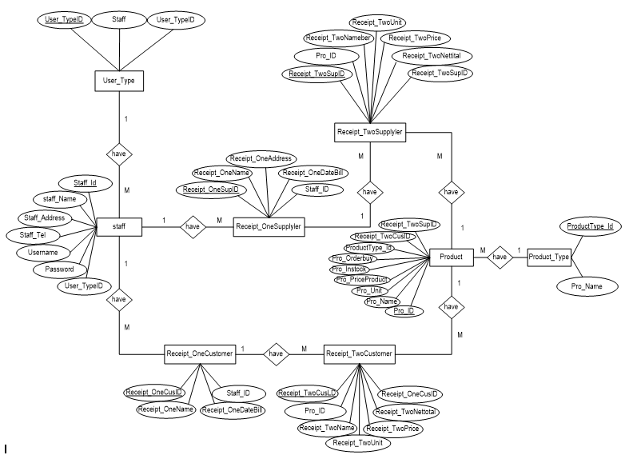
เนื้อหาเหตุผลและทฤษฎีที่สำคัญ(ต่อ)
5. แผนภาพแสดงความสัมพันธ์ระหว่างข้อมูล E-R Diagram
20 27

Slide 21

เนื้อหาเหตุผลและทฤษฎีที่สำคัญ(ต่อ)
6. ภาษา SQL
21 27

Slide 22




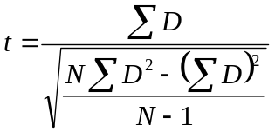
เนื้อหาเหตุผลและทฤษฎีที่สำคัญ (ต่อ)
7. สถิติที่ใช้ในการวิเคราะห์ข้อมูล
1. ค่าเฉลี่ย (Mean)
2. ค่าเบี่ยงเบนมาตรฐาน (S.D.)
x =
N
3. การทดสอบสมมติฐานของกลุ่มตัวอย่าง 2 กลุ่มที่สัมพันธ์กัน
สมมุติฐาน H0 :
H1 :
22 27

Slide 23


เนื้อหาเหตุผลและทฤษฎีที่สำคัญ (ต่อ)
8. การทำ Normalization
Normalization
23 27

Slide 24
แผนภูมิและขั้นตอนการวิเคราะห์และออกแบบระบบ
เริ่มต้น
ศึกษาความเป็นไปได้
กำหนดเป้าหมายและการวางแผน
วิเคราะห์และออกแบบระบบ
พัฒนาระบบ
ทดสอบโปรแกรม
จัดทำรายงาน
นำเสนอโครงงาน
จบการทำงาน
24 27

Slide 25
แผนตารางเวลาในการวิเคราะห์และออกแบบระบบ
รายการดำเนินงาน | ระยะเวลาการดำเนินงาน
 | ต.ค. |  |  |  | พ.ย. |  |  |  | ธ.ค. |  |  |  | ม.ค. |  |  |  | ก.พ. |  |  |  | มี.ค. |  |  |  | เม.ย.
1. ศึกษาความเป็นได้ของโปรแกรม
2. ศึกษาโปรแกรมที่เกี่ยวข้องทั้งหมดในการจัดทำระบบ
3. จัดทำระบบงานโดยการเขียนโปรแกรม
4. ทดสอบระบบการทำงานเพื่อหาข้อผิดพลาด
5. แก้ไขข้อผิดพลาดต่างๆ ที่เกิดขึ้นจากการทดสอบระบบ
6. เขียนสรุปผลการดำเนิน งาน จัดทำคู่มือและนำไปใช้
25 27

Slide 26
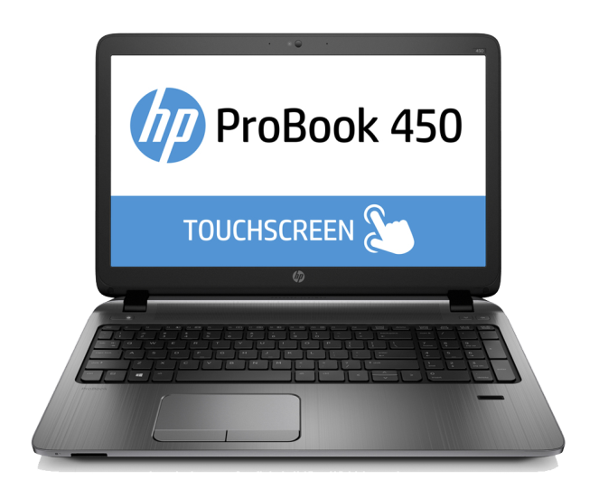



งบประมาณที่ใช้ในการวิเคราะห์และออกแบบระบบ
ด้านฮาร์ดแวร์ (Hardware) ที่ใช้
Computer Notebook HP 450
Flash Drive KINGSTON ขนาด 16 GB
26 27

Slide 27
งบประมาณที่ใช้ในการวิเคราะห์และออกแบบระบบ(ต่อ)
ด้านอุปกรณ์
รายการ ราคา
1. กระดาษ A4 3 รีม (รีมละ 120 บาท) 360 บาท
2. ค่าพิมพ์งาน (ค่าหมึกพิมพ์) 800 บาท
1,160 บาท
27 27

Slide 28
จบการนำเสนอ

